Slide 1
Принтеры
1 Виды принтеров
2 Матричные принтеры
    2.1 Принцип действия
    2.2 Основные характеристики принтеров
3 Струйные принтеры
    3.1 Два метода распыления чернил
    3.2 Цветная печать
    3.3 Основные характеристики принтеров
4 Лазерные принтеры
    4.1 Принцип действия
    4.2 Основные характеристики принтеров
5 3D принтеры
    5.1 Программное обеспечение
    5.2 ZPrinter
    5.3 Рабочие материалы
    5.4 Пример 3D принтера

Slide 2
1 Виды принтеров
Принтеры предназначены для вывода информации на твердые носители, большей частью на бумагу.
Существует большое количество разнообразных моделей принтеров, которые различаются по принципу действия, интерфейсу, производительности и функциональным возможностями.
По принципу действия различают:
  матричные,
  струйные,
  лазерные принтеры.
По способу печати:
  последовательные - печатный документ формируется символ за символом;
  строчные - при печати устройство формирует сразу всю строку целиком;
  страничные - на бумагу наносится изображение сразу всей страницы.
По технологии печати:
  ударные (для переноса красящего вещества используется механический удар);
  безударные.

Slide 3
2 Матричные принтеры
До недавнего времени являлись самыми распространенными устройствами вывода информации, поскольку лазерные были дорогими, а струйные малонадежными. Основным преимуществом является низкая цена и универсальность, то есть возможность печатать на бумаге любого качества.
2.1 Принцип действия
Печать происходит при помощи встроенной в печатающий узел матрицы, состоящей из нескольких иголок. Бумага втягивается в принтер с помощью вала. Между бумагой и печатающим узлом располагается красящая лента. При ударе иголки по ленте, на бумаге появляются точки. Иголки, расположенные в печатающем узле управляются электромагнитом.
Сам печатающий узел передвигается по горизонтали и управляется шаговым двигателем. Во время продвижения печатающего узла по строке, на бумаге появляются отпечатки символов, состоящие из точек. В памяти принтера хранятся коды отдельных букв, знаков и т.п.. Эти коды определяют, какие иголки и в какой момент следует активизировать для печати определенного символа.

Slide 4
Матрица
Матрица может иметь 9, 18 или 24 иголки.
Качество печати 9-иголочными принтерами невысокая. Для повышения качества, возможна печать 2-х и 4-х кратным прохождением узла по строке.
Для современных матричных принтеров стандартом является матрица с 24 иглами. Иголки расположены в два ряда по 12 в каждом. Качество печати значительно выше.
Матричные принтеры разрешают печатать сразу несколько копий документа. Для этого листы перекладывают копировальной калькой.
Матричные принтеры не требовательны и могут печатать на поверхности любой бумаги - картоне, рулонной бумаге и т.п.

Slide 5
2.2 Основные характеристики принтеров
Скорость печати. Измеряется количеством знаков, печатаемых за секунду. Единица измерения cps (character per second - символов в секунду). Производители указывают максимальную скорость печати в черновом режиме (однопроходная печать). Однако, при выборе принтера следует учитывать, что для режима повышенного качества, а также при выводе графических изображений, скорость значительно ниже.
Объем памяти. Матричные принтеры оборудованы внутренней памятью (буфером), которая принимает данные от компьютера. В дешевых моделях объем буфера составляет 4-6 Кбайт. В более дорогих больше 200 Кбайт. Чем больше памяти, тем реже принтер обращается к компьютеру за определенной порцией данных, что позволяет центральному процессору выполнять другие задачи. Печать может происходить в фоновом режиме.

Slide 6
Характеристики матричных принтеров (продолжение)
Разрешающая способность. Измеряется количеством точек, печатаемых на одном дюйме. Единица измерения dpi (dot per inch - точек на дюйм). Этот показатель важен для печати графических изображений.
Цветная печать. Существует несколько моделей цветных матричных принтеров. Но, качество печати 24-иголчатым принтером с применением разноцветной ленты намного хуже, чем качество печати на струйном принтере.
Шрифты. В памяти многих принтеров хранится широкий набор шрифтов. Но печать может осуществляться любыми шрифтами True Type, разработанными для операционной системы Windows.

Slide 7
3 Струйные принтеры
Первые струйные принтеры выпустила фирма Hewlett Packard. Принцип действия похож на принцип действия матричных принтеров, но вместо иголок в печатающем узле расположены капиллярные распылители и резервуар с чернилами.
В среднем, число распылителей от 16 до 64, но существуют модели, где количество распылителей для черных чернил до 300, а для цветных до 416.
Резервуар с чернилами может располагаться отдельно и через капилляры соединяться с печатающим узлом, а может быть встроенным в печатающий узел и заменяться вместе с ним. Каждая конструкция имеет свои недостатки и преимущества. Встроенный в печатающий узел резервуар представляет собой конструктивно отдельное устройство (картридж), его очень легко заменить.
Большинство современных струйных принтеров разрешают использовать картриджи для черно-белой и цветной печати.

Slide 8
3.1 Два метода распыления чернил
Существует два метода распыления чернила: пьезоэлектрический метод и метод газовых пузырьков.
В первом, в распылитель пьезоэлектрического узла установлен плоский пьезоэлемент, связанный с диафрагмой. При печати он сжимает и разжимает диафрагму, вызывая распыление чернил через распылитель. При попадании потока аэрозоля на носитель, печатается точка (используется в моделях принтеров фирм Epson, Brother).
При методе газовых пузырьков, каждый распылитель оборудован нагревающим элементом. При прохождении сквозь элемент микросекундного импульса тока, чернила нагреваются до температуры кипения, и образуются пузырьки, выдавливающие чернила из распылителя, которые образуют отпечатки на носителе (используется в моделях принтеров фирм Hewlett Packard, Canon).

Slide 9
3.2 Цветная печать
Цветная печать выполняется путем смешивания разных цветов в определенных пропорциях.
Преимущественно, в струйных принтерах реализуется цветовая модель CMYK (Cyan-Magenta-Yellow).
Смешивание цветов не может дать чистый черный цвет и потому в составную модели входит черный цвет (Black).
При цветной печати картридж имеет 3 или 4 резервуара с чернилами. Печатающий узел проходит по одному месту листа несколько раз, нанося нужное количество чернил разного цвета. После смешивания чернил, на листе появляется участок нужного цвета.

Slide 10
3.3 Основные характеристики принтеров
Скорость печатания. Печать в режиме нормального качества составляет 3-4 страницы в минуту. Цветная печать немного дольше.
Качество печатания. Дорогие модели струйных принтеров с большим количеством распылителей обеспечивают высокое качество изображения. Но большое значение имеет качество и толщина бумаги. Чтобы избавиться от эффекта растекания чернил, в некоторых принтерах применяется подогрев бумаги.
Разрешающая способность. Для печати графических изображений разрешающая способность составляет от 300 до 720 dpi.
Выбор носителя. Печать невозможна на рулонной бумаге.
Основным недостатком является засыхание чернил в распылителях. Устранить это можно лишь заменой картриджа. Чтобы не допустить засыхания, принтеры оборудованы устройствами очищения распылителей. По цене и качеству струйные принтеры подходят для домашнего пользования. Заправка чернилами не является дорогой и банки чернил хватает на несколько лет.

Slide 11
4 Лазерные принтеры
Современные лазерные принтеры позволяют достичь более высокого качества печати. Качество приближено к фотографическому. Основным недостатком лазерных принтеров является высокая цена, но цены имеют тенденцию к снижению.
4.1 Принцип действия
У большинства лазерных принтеров используется механизм печати, как в копировальных аппаратах. Основным узлом является подвижный барабан, который наносит изображения на бумагу. Барабан представляет собой металлический цилиндр, покрытый слоем полупроводника. Поверхность барабана статически заряжается разрядом. Луч лазера, направленный на барабан, изменяет электростатический заряд в точке попадания и создает на поверхности барабана электростатическую копию изображения.

Slide 12
Принцип действия (продолжение)
После создания на барабане электростатической копии изображения, на барабан наносится слой красящего порошка (тонера).
Частицы тонера притягиваются лишь к электрически заряженным точкам. Лист втягивается с лотка и ему передается электрический заряд. При наложении на барабан, лист притягивает на себя частицы тонера с барабана. Для фиксации тонера, лист снова заряжается и проходит между валами, нагретыми до 180 градусов. По окончании, барабан разряжается, очищается от тонера и снова используется.
При цветной печати изображение формируется смешиванием тонеров разного цвета за 4 прохода листа через механизм. При каждом проходе на бумагу наносится определенное количество тонера одного цвета. Цветной лазерный принтер является сложным электронным устройством с 4 резервуарами для тонера, оперативной памятью, процессором и жестким диском, что соответственно увеличивает его габариты и цену.

Slide 13
4.2 Основные характеристики принтеров
Скорость печатания. Определяется скоростью механического протягивания листа и скоростью обработки данных, поступающих с компьютера. Средняя скорость печати 4-16 страниц за минуту.
Разрешающая способность. В современных лазерных принтерах достигает 2400 dpi. Стандартным считается значение в 300 dpi.
Память. Работа лазерного принтера связана с огромными вычислениями. Например, при разрешающей способности 300 dpi, на странице формата А4 будет почти 9 млн. точек, и нужно рассчитать координаты каждой из них. Скорость обработки информации зависит от тактовой частоты процессора и объема оперативной памяти принтера. Объем оперативной памяти черно-белого лазерного принтера составляет не меньше 1 Мбайт, в цветных лазерных принтерах значительно больше.

Slide 14
5 3D принтеры
3D принтер представляет самый быстрый и дешевый способ быстрого прототипирования. Для создания физического объекта на трехмерном принтере используется файл, подготовленный в любой программе 3D моделирования.
3D принтер основывается на передовых достижения в сферах прецизионной механики, электроники, химии полимеров.
3D принтер строит прототипы из сверхтонких слоёв, что обеспечивает высокое качество быстрого прототипирования. Время печати обычно составляет считанные часы.
Полноцветный 3D принтер идеальное решение для создания моделей дизайна, архитектурных концептов, а также изделий, необходимых в области образования, искусства, медицины и картографии и т.д.

Slide 15
5.1 Программное обеспечение
Программное обеспечение, управляющее 3D принтерами, принимает все основные форматы файлов, содержащих 3D геометрию, включая .stl, .wrl, .ply, and .sfx файлы, они могут экспортировать все основные пакеты 3D моделирования.
Так как конструирование и моделирование с использованием 3D технологий стало широко распространенным, было разработано множество специализированных программных средств.
После экспортирования файла твердого тела из программы 3D моделирования, пользователь открывает его в программе, которая обслуживает 3D принтер.

Slide 16
Программное обеспечение (продолжение)
Основной функцией программы обслуживающей 3D принтер является рассечение твердого объекта на множество сечений (слоев), создавая 2D изображения каждого слоя толщиной около 0,1 мм в плоскости, перпендикулярной оси Z.
Кроме разрезки моделей на слои, пользователь программы имеет возможность менять вид, масштабировать, вращать, красить, наносить метки, размножать модели.
Когда пользователь решает напечатать подготовленные объекты, программа начинает посылать 2D-изображения сечений на 3D принтер по стандартной сети. Подготовка занимает около 10 минут.

Slide 17
5. 2 ZPrinter
3D принтер ZPrinter использует стандартную технологию струйной печати создавая прототипы слой за слоем, путем нанесения жидкого связующего вещества на тонкие слои порошка.
3D принтер ZPrinter перемещает головки над поверхностью расходного материала, в то время, как на нем пропечатываются сечения прототипа по данным, поступающим из программы ZPrint.
3D принтер печатает сечения с помощью подающего поршня и платформы, которая ступенчато поднимается на каждый следующий слой. Роликовый механизм переносит расходный материал из подающей камеры на рабочую платформу, (захватывается на 30%).

Slide 18
Zprinter (продолжение)
После окончания работ несвязанный расходный материал окружает и поддерживает деталь в рабочей камере. Пользователь достает деталь из 3D принтера после некоторой выдержки и пересыпает весь непропечатанный (неиспользованный) расходный материал обратно в подающую камеру.
После этого с помощью сжатого воздуха деталь очищается от налипшего расходного материала, этот недолгий процесс занимает менее 10 минут.
Технология 3D принтера не требует наличия твердых или прикрепляемых поддержек в процессе работы, поэтому весь неиспользованный расходный материал используется снова.

Slide 19
5.3 Рабочие материалы
Рабочие материалы 3D принтеров могут быть различными, к примеру порошок на основе гипса, целлюлозы или гипсо-керамики, в зависимости от требуемых физических параметров.
Если необходима дополнительная прочность, напечатанный прототип можно пропитать специальным суперклеем или эпоксидными смолами.
Высококачественный композитный материал используют при создании прочных цветных деталей с высоким разрешением. Этот наиболее широко используемый материл позволяет создавать прототипы с разрешением 600 dpi.

Slide 20
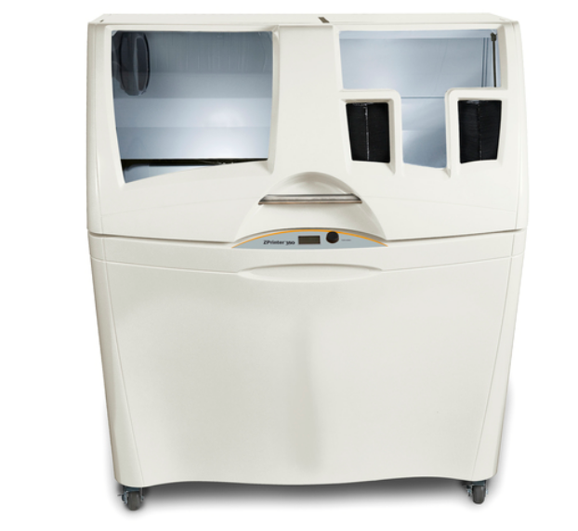
5.4 Пример 3D принтера
Принтер трехмерный ZPrinter 350

Slide 21
Технические данные принтера ZPrinter 350
Скорость формирования модели 2-4 слоя в минуту Максимальный размер формируемой модели, мм 203х254х203 Используемые материалы Высокопрочный композитный материал Толщина слоя, мм 0,089-0,102 Разрешение, dpi 300x450 Количество печатающих головок 1 Количество сопел 304 Формат файлов для печати STL, VRML, PLY, 3DS, ZPR Размеры оборудования, см 122х79х140 Вес оборудования, кг 179 Сетевое подключение TCP/IP 100/10 base T Совместимость с рабочими станциями Windows XP Professional и Windows Vista Business/Ultimate

Slide 22
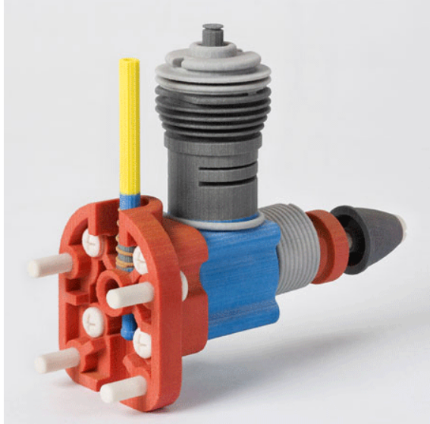
Результат прототипирования

